Slide 1


La plataforma .NET
by @jsuarezruiz

Slide 2
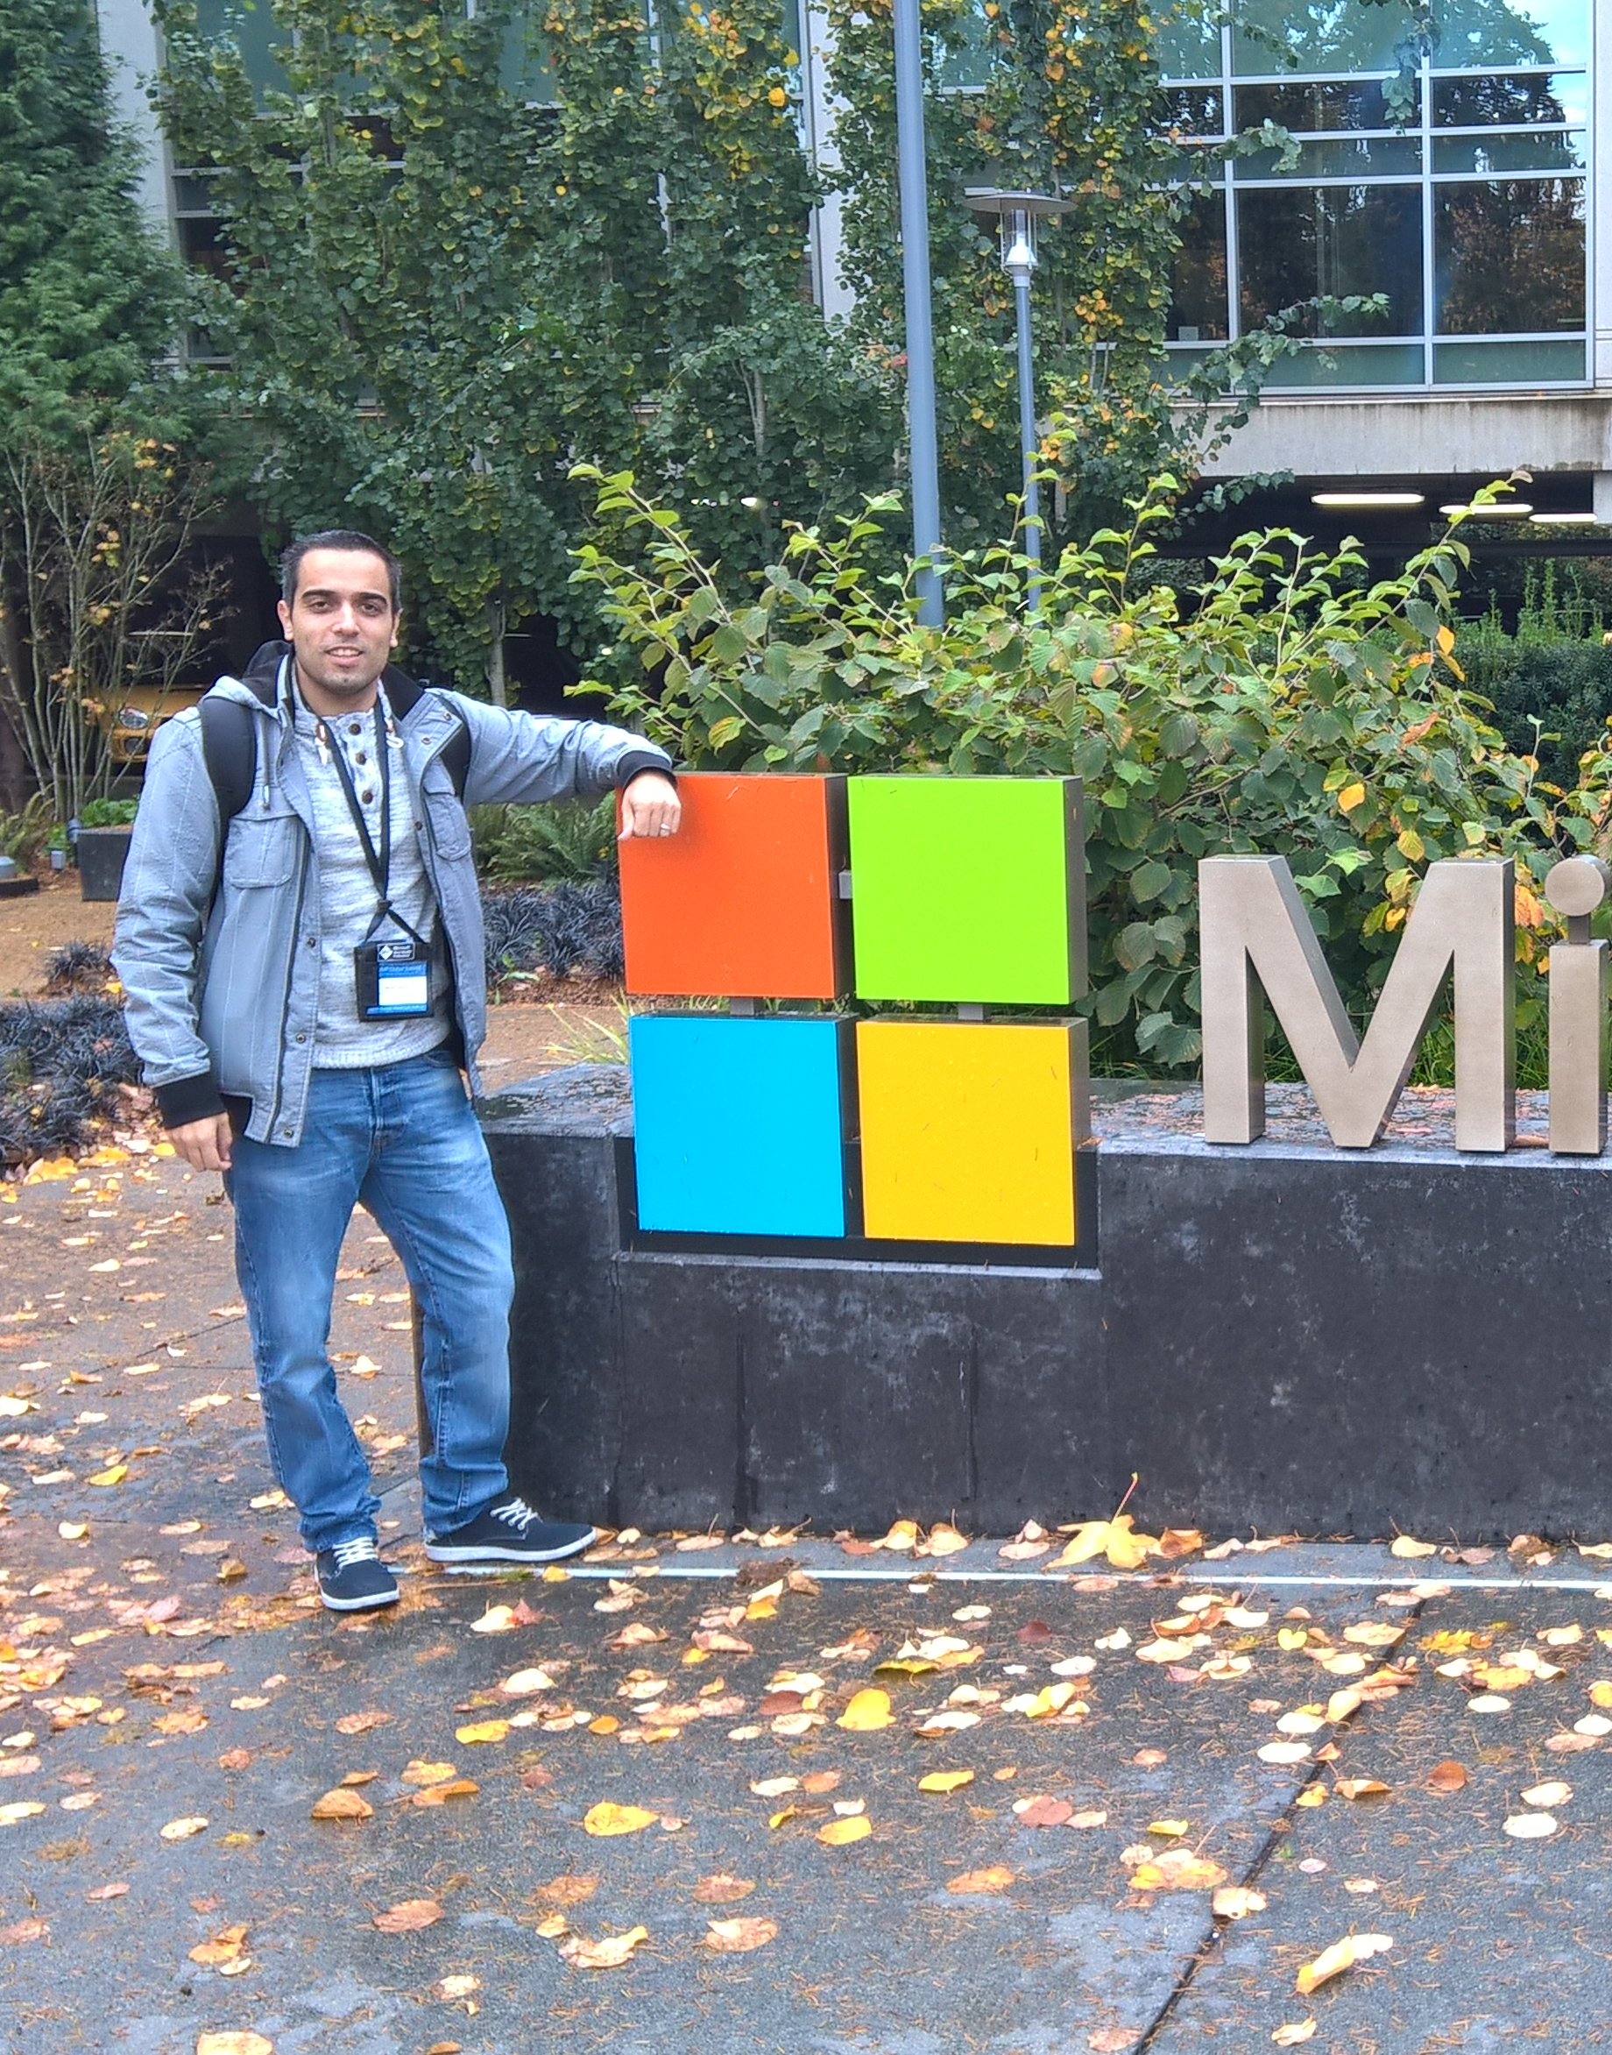


Javier Suárez Ruiz
Xamarin Team Lead Plain Concepts
Microsoft MVP
Xamarin MVP
Blog: http://geeks.ms/blogs/jsuarez
Email: javiersuarezruiz@hotmail.com
Twitter: @jsuarezruiz

Slide 3
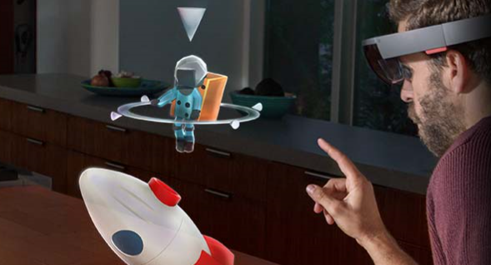
Agenda
El estado de la plataforma .NET
Un vistazo a .NET Core
ASP.net Core
Xamarin
UWP
HoloLens
Preguntas y Respuestas

Slide 4
La plataforma .NET

Slide 5


La plataforma .NET
APP MODEL INNOVATION
.NET FRAMEWORK
.NET CORE
XAMARIN
HERRAMIENTAS
WPF
Windows Forms
UWP
iOS
Android
ASP.NET
ASP.NET Core
OS X
*
Visual Studio
.NET INNOVATION
.NET STANDARD LIBRARY
Una librería para “gobernarlos” a todos
Visual Studio Code
COMMON INFRASTRUCTURE
Xamarin Studio
Compilers
Languages
Runtime components
Notes:
The standard library allows us to innovate much more quickly and those innovations are picked up by all the platforms. Tooling innovation affects both app models & standard library

Slide 6
.NET 2015

Slide 7
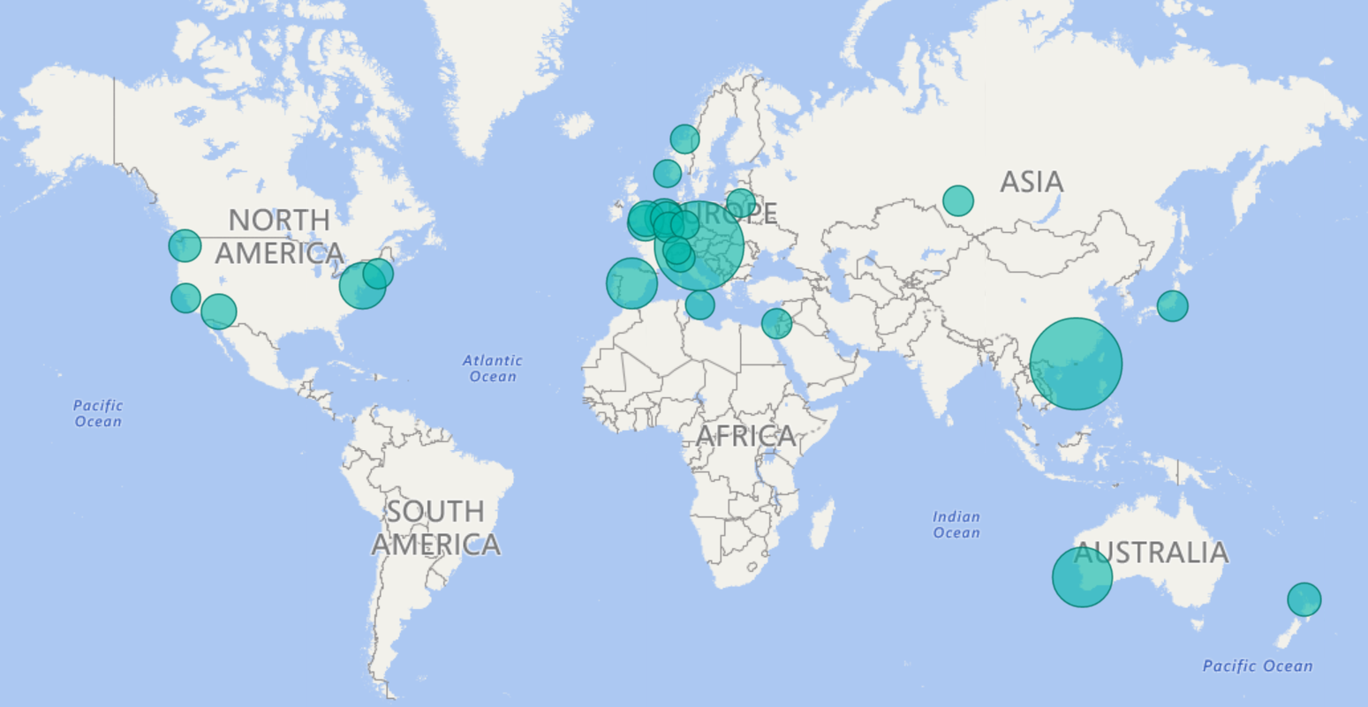
Notes:
Not a link just an image .

Slide 8
.NET 2016

Slide 9
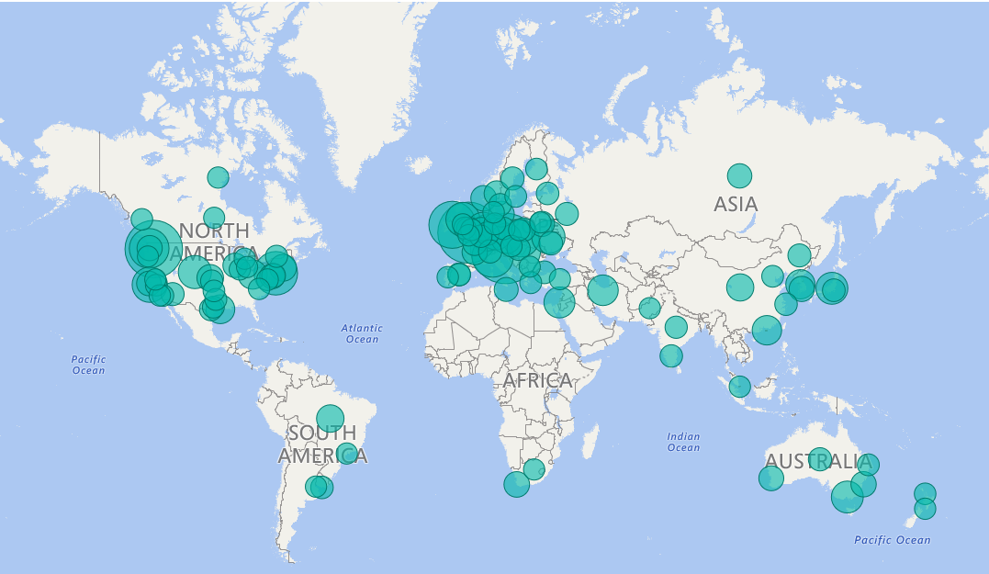

Slide 10
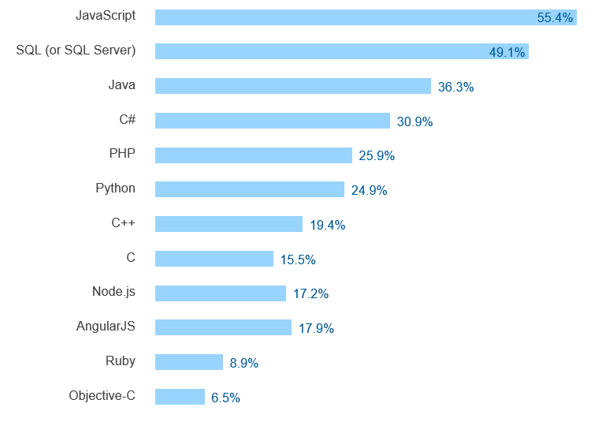
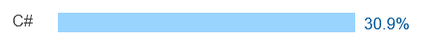
Tecnologías más populares
http://stackoverflow.com/research/developer-survey-2016#technology-most-popular-technologies

Slide 11
.NET Open Source
La evolución

Slide 12
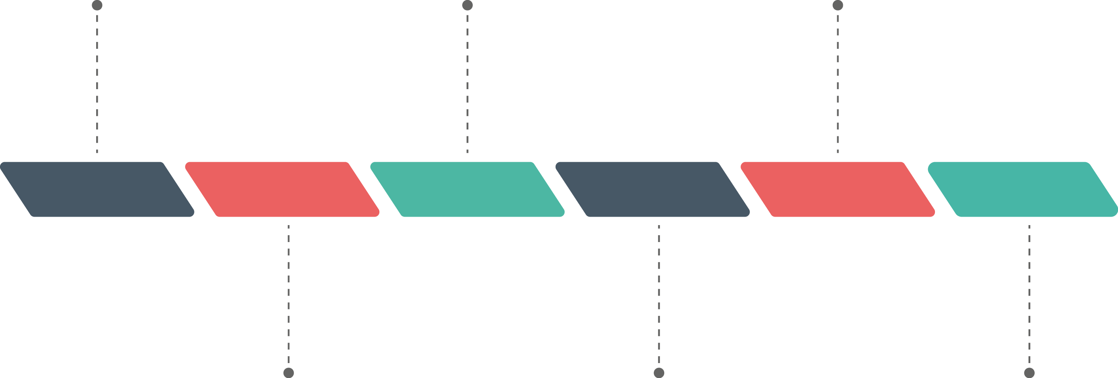
.NET Foundation
.NET Core - Open Sourced
Roslyn
Shared Source “Rotor”
.NET Reference Source
2001
2004
2008
2012
2014
Today
Mono
ASP.NET Open Sourced
TypeScript
.NET Core everywhere
Xamarin OSS
.NET Core RTM June 27th

Slide 13
Cambiando las reglas…
Corre en Windows
.NET como Sistema basado en componentes
Corre en VM (CLR)
Compiladores “caja negra”
Editar en Visual Studio
Propietario
Corre en cualquier sitio
Despliegue como una App
Compila a nativo
Compiladores Open Source
Utiliza cualquier IDE
Open source

Slide 14
.NET Core
Nuevo OSS y x-plat .NET runtime
Introduce NET Standard
“.NET Core CLI”—para compilar y publicar Apps
Soporta despliegues en local, Docker, etc.
Alto rendimiento, compiladores nativos

Slide 15
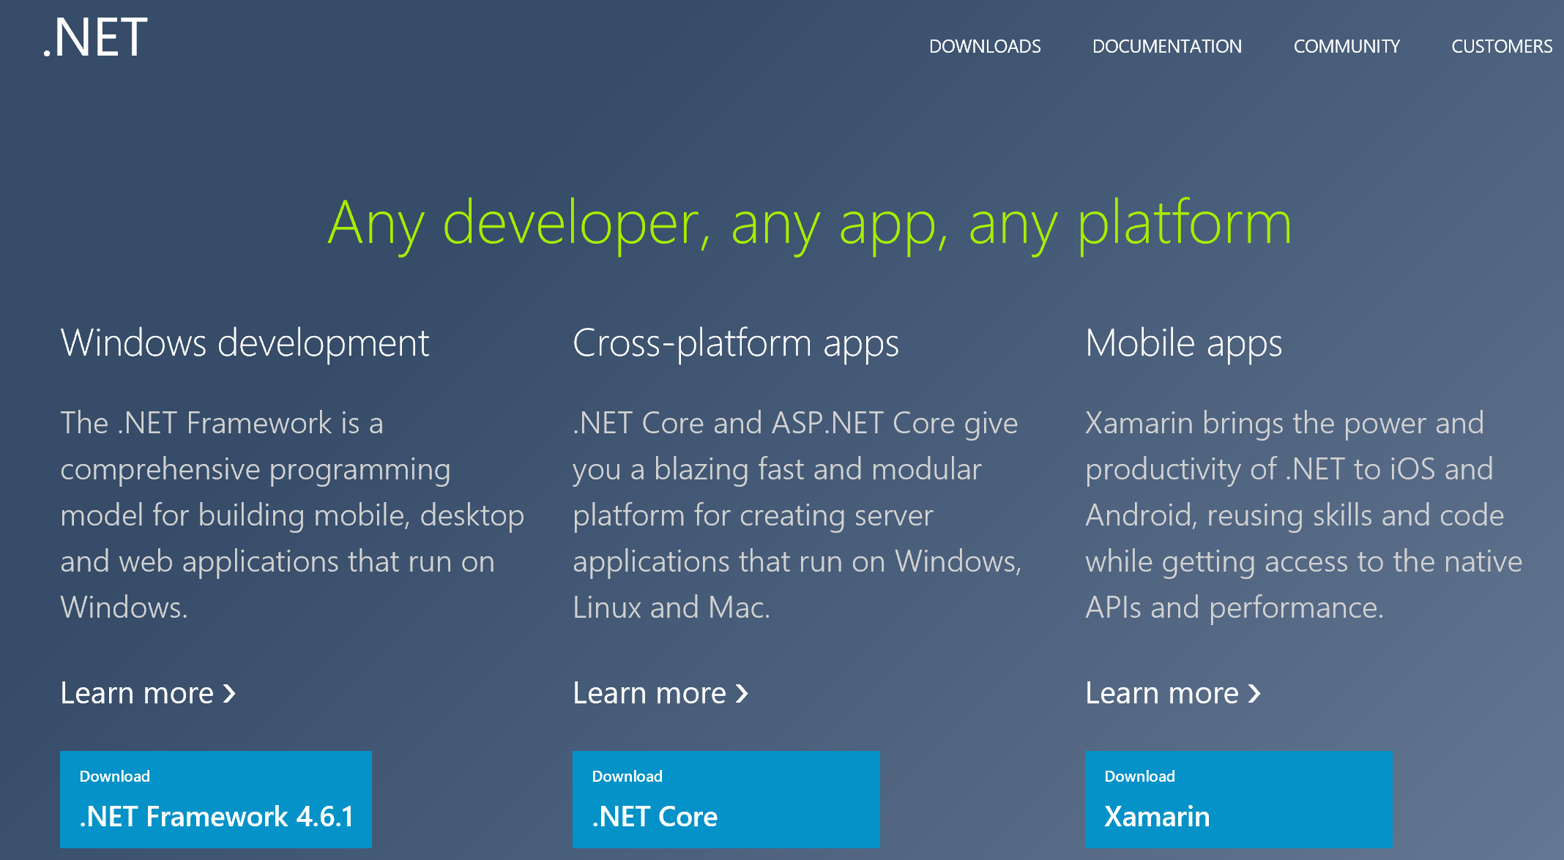
Notes:
Show .dot.net this show that from the homepage on getting started with .NET you are immediately welcome regardless of the

Slide 16
ASP.NET Core

Slide 17
ASP.NET Core
Un nuevo framework open-source y cross-platform para construir aplicaciones web utilizando .NET

Slide 18



ASP.NET Core
Web
Forms
MVC
Web API
ASP.NET Core MVC
ASP.NET 4.6
(System.Web)
ASP.NET Core 1.0
(Microsoft.AspNetCore)
.NET Framework
.NET Core
Aplicación .NET para Windows
Cross-platform, modular y optimizada para usar en servidores y cloud

Slide 19


ASP.NET Core 1.0 y la web moderna
Totalmente modular
Ciclos de Desarrollo más rápidos
Transición fácil hacia la nube
Elige editores y herramientas
Open source con contribuciones
OSS
Cross-platform
Rápido

Slide 20
ASP.NET Core en Linux (Si Linux)

Slide 21
Xamarin

Slide 22
Cualquier desarrollador Cualquier app Cualquier plataforma

Slide 23





Xamarin – Solución completa para el Desarrollo móvil
Develop
Testear
Build
Distribuir
Monitorear

Slide 24
Código nativo
iOS
Android
Windows
Objective-C
Xcode
Java
Android Studio
C#
Visual Studio
No se comparte código • Diferentes lenguajes & entornos de desarrollo • Diferentes equipos

Slide 25
Escribe una vez, corre en todos
Lua
Javascript
Actionscript
HTML+CSS
App Generator
Acceso limitado a APIs • Menos rendimiento • Experiencia de usuario más pobre

Slide 26
El enfoque de Xamarin
iOS C# UI
Android C# UI
Windows C# UI
Shared C# Mobile
Código común compartido • Acceso 100% a APIs nativas • Alto rendimiento

Slide 27
Xamarin + Xamarin.Forms
iOS C# UI
Android C# UI
Windows C# UI
Shared UI Code
Shared C# Backend
Shared C# Backend
Enfoque tradicional
Con Xamarin.Forms: Más código compartido, nativo

Slide 28
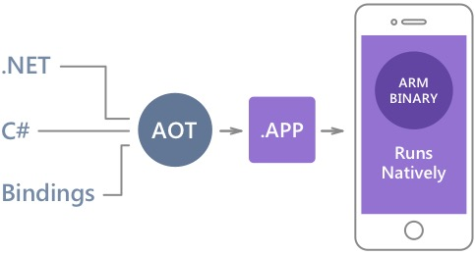
Rendimiento nativo
Xamarin.iOS usa la compilación Ahead Of Time (AOT) para crear un binario ARM para la Apple’s App Store.
Xamarin.Android toma ventaja de la compilación Just In Time (JIT) en dispositivos Android.
NOTA: Podemos usar AOT.

Slide 29
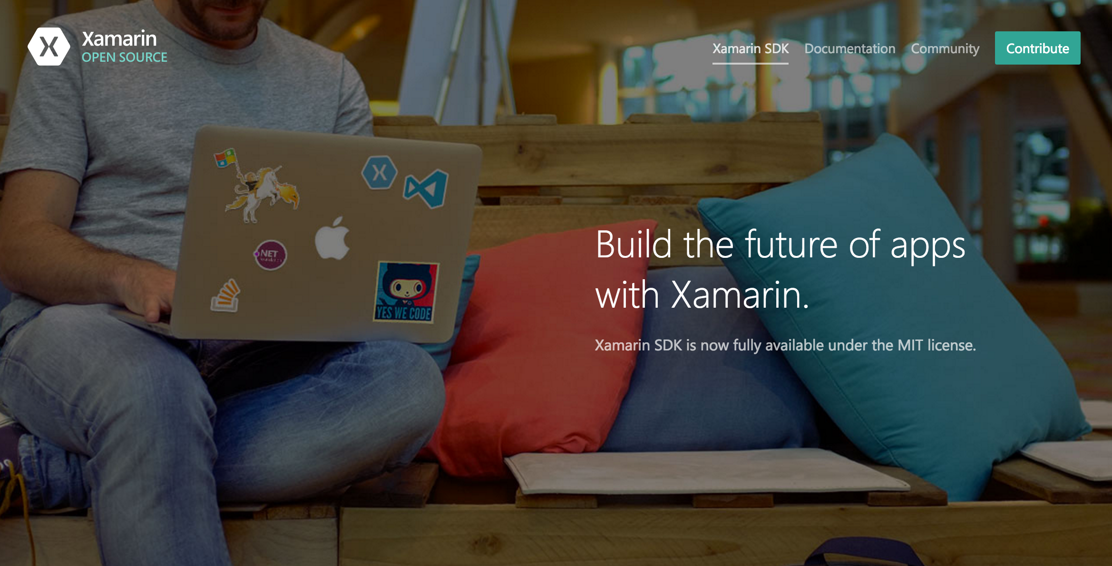
Open Source – open.xamarin.com

Slide 30
App multiplataforma nativa con el 90% del código compartido

Slide 31
UWP

Slide 32

El viaje de la convergencia
Xbox 360
Xbox One
Plataforma de Apps y Core unificado
Convergencia a nivel de kernel
Windows 8.1
Windows 8
Convergencia en el modelo de App
Windows 10
Windows Phone 8.1
Windows Phone 8
Mayor facilidad para estar al día
Windows Phone 7.5
Windows on Devices

Slide 33
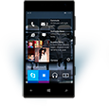

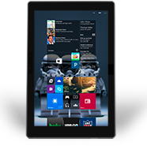
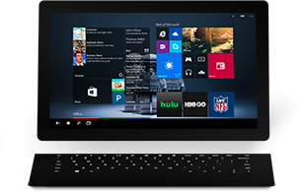

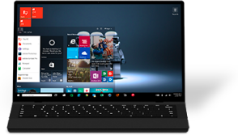

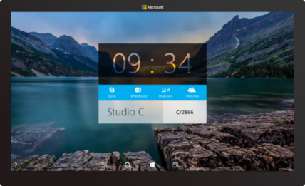


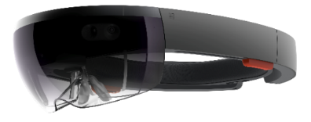


El viaje de la convergencia
Tablet Pequeña
2-in-1s (Tablet or Laptop)
Portátil
PC & All-in-Ones
Phone
Phablet
Tablet Grande
Windows 10
Surface Hub
Xbox
Holografías
IoT

Slide 34
Universal Windows Platform
Mobile
Desktop
Plataforma de Desarrollo unificada
Un único paquete
Código adaptativo
Universal Windows Platform
Core APIs
IoT
Xbox
Holographic
Surface Hub

Slide 35
Vemos App de ejemplo (Escritorio y Xbox One)

Slide 36
Hololens

Slide 37
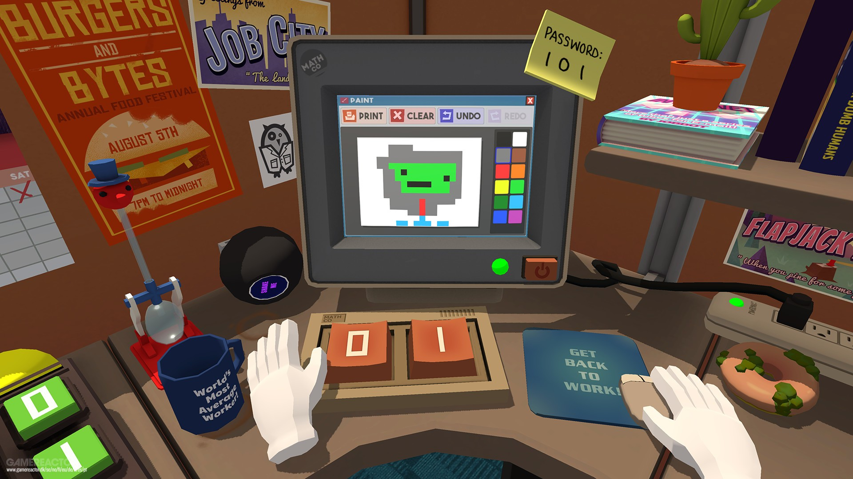
Virtual Reality
Sensación de “presencia” en un mundo alternativo

Slide 38


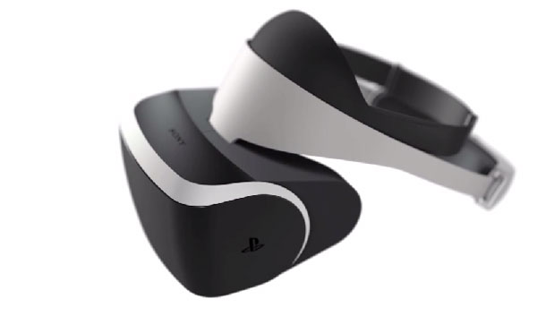
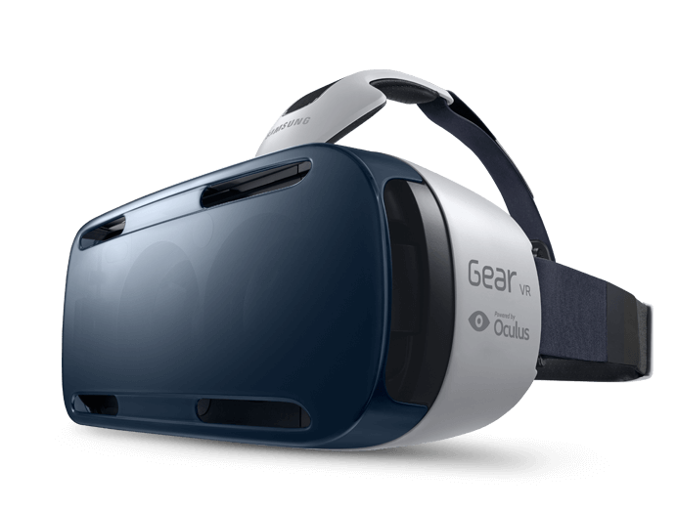
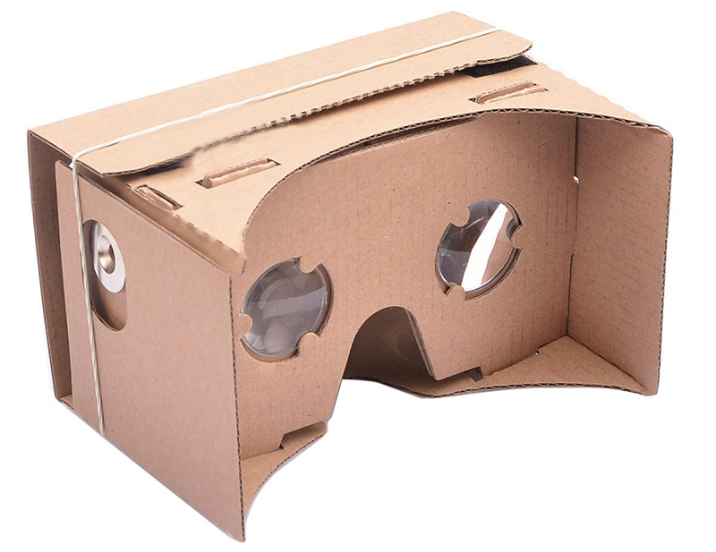
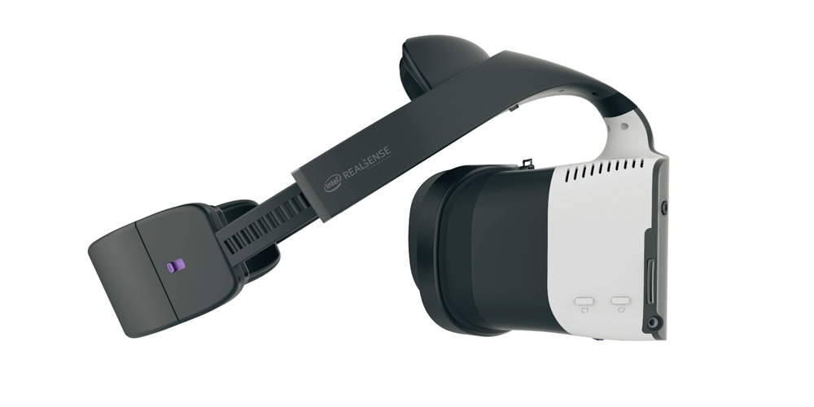
VR vs AR
Virtual Reality
Sustituye completamente tu entorno
Notes:
Project Alloy, 16 Agosto
Intel Developer Forum

Slide 39
Augmented
Reality
El mundo real se mezcla con el digital. Los objetos digitales dan la sensación de pertener al mundo real.

Slide 40
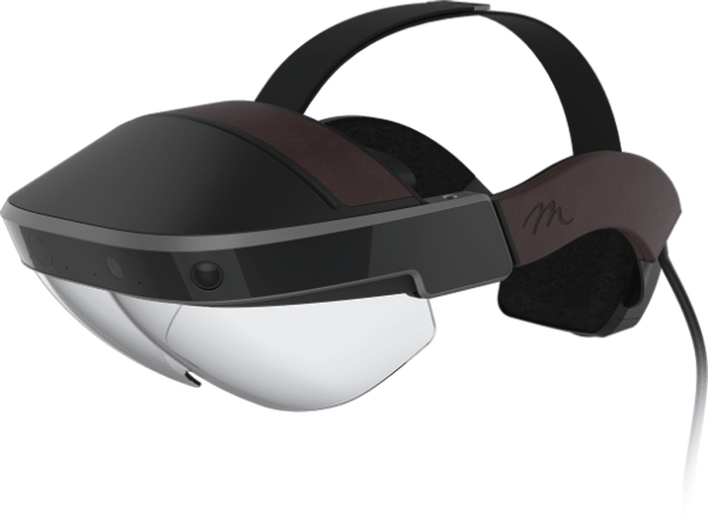
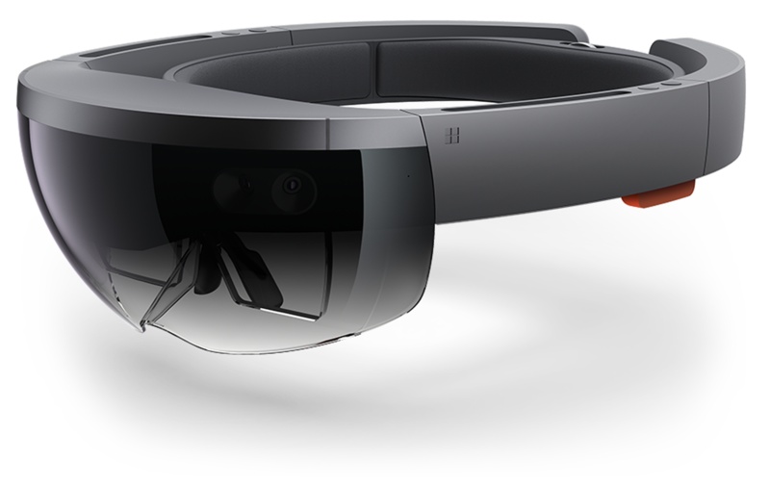

VR vs AR
Agumented Reality
Coloca elementos virtuales u hologramas sobre tu entorno

Slide 41
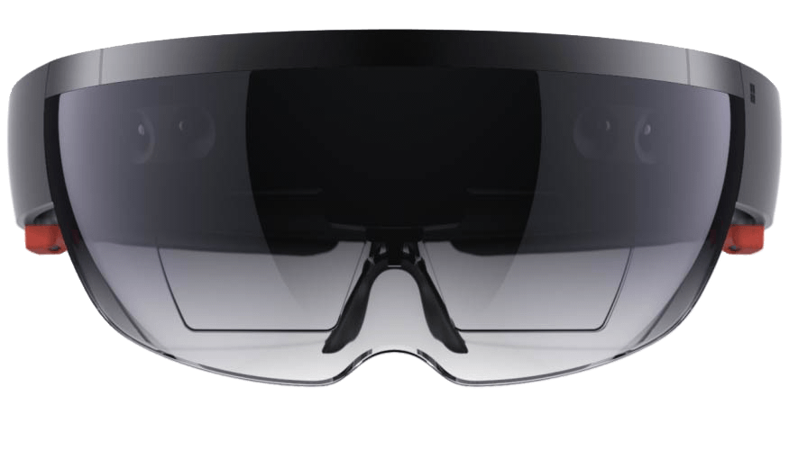
Hololens
¿Qué son?
Microsoft HoloLens es el primer ordenador holográfico con Windows 10.
Es totalmente independiente, no necesita ninguna conexión a PC, teléfono, etc.
Microsoft HoloLens permite anclar hologramas en el espacio real físico ofreciendo una nueva forma de interacción
Microsoft Hololens soporta realidad aumentada.

Slide 42
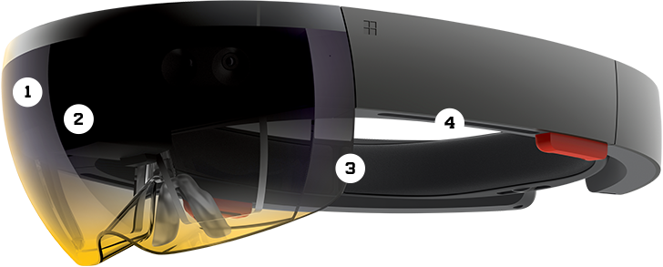
Hololens
Principales características
Cámara
PC
Lentes
Audio
Sensores
Botones

Slide 43
Un vistazo a las HoloLens

Slide 44
Desarrollo
El SDK:
Plantillas Visual Studio
Emulador
Unity 5.4 para HoloLens

Slide 45
Wave Engine
Engine moderno de videojuegos basado en componentes.
Permite crear juegos y Apps.
Plataformas soportadas: Windows, Linux, MacOS, Ios, Android y UWP.

Slide 46
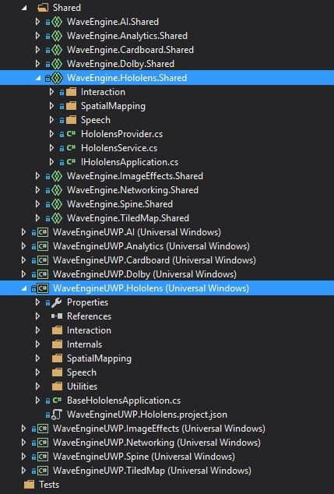
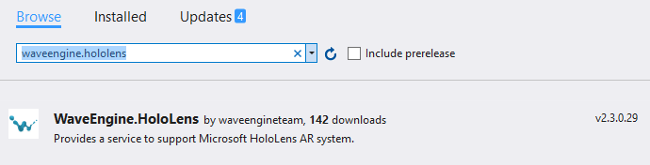
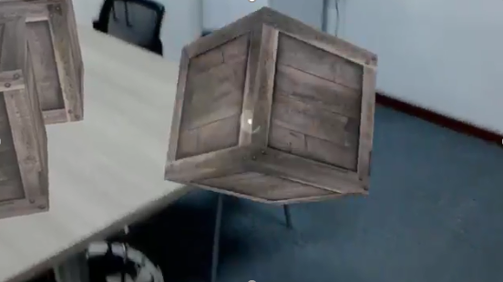
Wave Engine
Notes:
16 y 17 de Abril

Slide 47
Interacción
Mirada (Gaze)
Gestos
Voz
Sonido especial
Spatial mapping

Slide 48

App holográfica

Slide 49
App Holográfica

Slide 50

Spatial Mapping

Slide 51
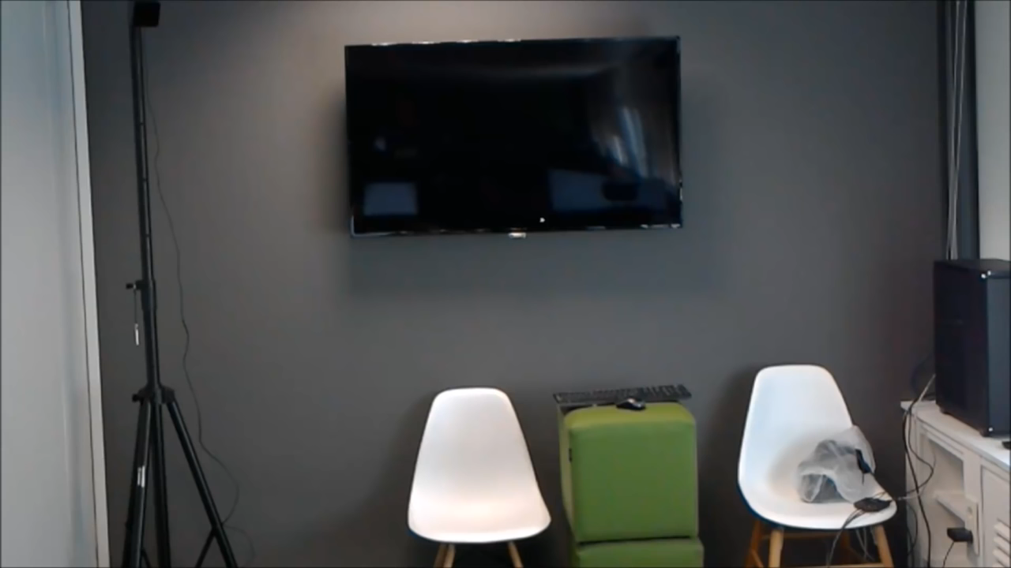
Aplicaciones reales. Disponibles en la Store!

Slide 52
Preguntas y respuestas.
¿Dudas?
P&R

Slide 53
Gracias!

